Slide 1
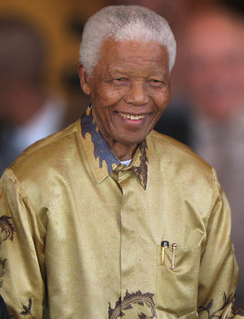
Нельсон Ролилахла Мандела
Автор: Сахаров Роман, 8б класс, МБОУ «Лицей № 2», г. Нижневартовск, май 2014 г.

Slide 2
Биография
Нельсон Ролилахла Мандела— 8-й Президент ЮАР с 10 мая 1994 года по 14 июня 1999 года, один из самых известных активистов в борьбе за права человека в период существования апартеида, за что 27 лет сидел в тюрьме. Лауреат Нобелевской премии мира 1993. В ЮАР Нельсон Мандела также известен как Мадиба. Самый пожилой и долгоживущий президент ЮАР: прожил 95 лет (на момент начала президентства — 76 лет, на момент окончания — 81).

Slide 3
Содержание
Ранние годы жизни и молодость
Вооружённая борьба против режима апартеида
Арест
Президентство
Семья
В культуре
Награды
Произведения
Фото
Интернет ресурсы
Выход

Slide 4
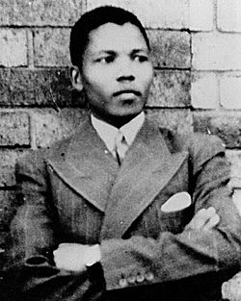
Ранние годы жизни и молодость
Нельсон Мандела родился 18 июля 1918 года в Мфезо, небольшой деревне недалеко от Умтаты. Его семья принадлежит младшей ветви рода династии тембу , правящей в регионе Транскей Восточно-Капской провинции ЮАР. По материнской линии имел койсанские корни. Его прадед по отцовской линии (умер в 1832 году) был правителем тембу. Один из его сыновей по имени Мандела стал впоследствии дедушкой Нельсона (от него же пошла фамилия). При этом, несмотря на прямую связь с представителями правящей династии, принадлежность к младшей ветви рода не давали права потомкам Манделы наследовать престол.
Содержание

Slide 5
Вооружённая борьба против режима апартеида
В 1961 году Мандела возглавил вооружённое крыло АНК, одним из организаторов которого он и был, — «Умконто ве сизве». В результате им была начата политика взрывов правительственных и военных объектов, допускавшая партизанскую войну в случае её неудачи в борьбе с режимом апартеида. Кроме того, Манделе удалось привлечь деньги за рубежом и организовать военную подготовку для членов крыла.
Член АНК Вулфи Кадеш объяснил цели кампании таким образом: «… с 16 декабря 1961 года мы должны были начать взрывать символичные места апартеида, такие как паспортные столы, местные мировые суды…, отделения почты и… правительственные учреждения. Но это нужно было делать таким образом, чтобы никто не пострадал, никто не был убит». В будущем Мандела отзывался о Вулфи следующим образом: «Его познания в вопросе ведения войны и его непосредственный боевой опыт были крайне полезными для меня».
По мнению Манделы, вооружённая борьба стала последним средством. Годы растущих репрессий и насилия со стороны государства убедили его в том, что ненасильственная борьба с режимом апартеида не принесла и не могла принести ожидаемого результата.
Позднее, уже в 1980-х годах, «Умконто ве сизве» развернула против апартеидного правительства масштабную партизанскую войну, в ходе которой пострадало много гражданских лиц. По признанию Манделы, АНК в своей борьбе против режима апартеида также грубо нарушал права человека. За это он резко критиковал тех в своей партии, кто пытался убрать утверждения о нарушениях со стороны АНК в докладах, которые подготавливались Комиссией правды и примирения.
Содержание

Slide 6
Арест
5 августа 1962 года Мандела, находившийся в бегах в течение семнадцати месяцев, был арестован на дороге близ города Хаувик в провинции Наталь при необычных обстоятельствах. Мандела был за рулём машины, в которой сидел бизнесмен Сесил Уильямс. Уильямс сделал для Манделы документы на имя Дэвида Мотсамайи, и официально взял его на работу в качестве водителя. В полиции ЮАР не догадывались, что в этой машине по всей Южной Африке может передвигаться командир «Умконто ве сизве». Мандела был заключён в тюрьму Йоханнесбурга, а Уильямс сумел бежать в Англию, и умер в 1978 году. В значительной степени успех операции стал возможен благодаря помощи ЦРУ США, которое передало полиции ЮАР информацию о его предположительном местопребывании. Тремя днями позже на суде Манделе были предъявлены обвинения в организации забастовки рабочих в 1961 году и незаконном пересечении государственной границы. 25 октября 1962 года он был приговорён к пяти годам тюремного заключения.
Период заключения
Содержание

Slide 7
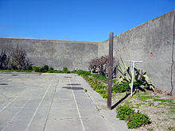
Период заключения
Мандела отбывал свой срок на острове Роббен близ мыса Доброй Надежды, c 1962 по 1990 год, где он пробыл следующие восемнадцать из двадцати семи лет заключения под номером 46664. Находясь в заточении в одиночной камере тюрьмы, Мандела приобрёл мировую известность. На острове он и другие заключённые занимались принудительным трудом на известняковом карьере. Все отбывавшие срок были разделены по цвету кожи, при этом чернокожие получали наименьшие порции еды. Политические заключённые держались отдельно от обычных преступников и пользовались меньшим числом привилегий. По воспоминаниям Манделы, как заключённый D-группы он имел право на один визит и одно письмо в течение шести месяцев. Приходившие письма часто задерживались или же становились нечитаeмыми из-за действий тюремных цензоров.
Находясь в заключении, Мандела обучался в Лондонском университете по программе заочного обучения и впоследствии получил степень бакалавра юридических наук. В 1981 году он был выдвинут на должность почётного ректора университета, однако проиграл принцессе Анне.
Внутренний двор тюрьмы Роббен
Содержание
Перевод в тюрьму Полсмур

Slide 8
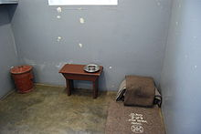
Тюрьма Полсмур
В марте 1982 года Мандела вместе с другими лидерами АНК (Уолтером Сисулу, Эндрю Млангени и др.) был переведён в тюрьму Полсмур. Предположительно, основной причиной этих действий стало желание властей оградить новое поколение чернокожих активистов, отбывавших наказание на острове Роббен, от влияния этих лидеров. Тем не менее, по словам председателя Национальной партии Коби Котси, целью этого шага было налаживание контактов между осуждёнными и южноафриканским правительством.
Содержание
Переход в тюрьму Виктор-Верстер

Slide 9
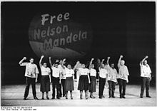
Тюрьма Виктор-Верстер
В 1988 году Мандела был переведён в тюрьму Виктор-Верстер, где оставался вплоть до своего освобождения. В это время были сняты многие ограничения, в результате друзья Манделы, в том числе Гарри Шварц, который защищал интересы Манделы и его сторонников в ходе ривонийского судебного процесса, получили право встречи с ним.
Во время заточения Манделы местные и международные СМИ оказывали существенное давление на южноафриканские власти, используя в своих публикациях лозунг «Free Nelson Mandela!» (в переводе с английского языка — «Освободите Нельсона Манделу!»). В 1989 году Бота на посту Президента ЮАР после сердечного приступа сменил Фредерик Виллем де Клерк.
Содержание

Slide 10
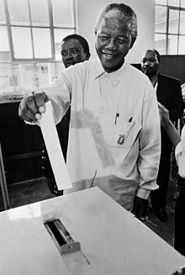
Президентство
На состоявшихся в апреле 1994 года парламентских выборах 62 % голосов получил АНК. 10 мая 1994 года Мандела, возглавлявший АНК, официально вступил в должность Президента ЮАР, став первым темнокожим жителем страны на этом посту. Лидер Национальной партии Фредерик Виллем де Клерк был назначен первым заместителем Президента, а Табо Мбеки — вторым заместителем в правительстве национального единства. Являясь Президентом ЮАР с мая 1994 года по июнь 1999 года, Мандела добился международного признания за свой вклад в достижение национального и международного примирения.
Полит. деятельность
Содержание
Ряд важных социально-экономических реформ

Slide 11
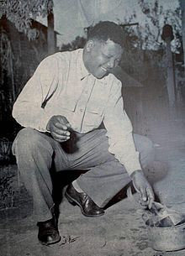
Политическая деятельность
В Витватерсранде Мандела проучился до 1948 года, однако по ряду причин так и не получил диплом юриста. В то же время именно в этот период жизни Нельсон оказался под сильным влиянием либеральных, радикальных и африканистских идей. В 1943 году он впервые принял участие в массовой акции — протестах против повышения цен на проезд в автобусах, а также стал посещать собрания юных интеллектуалов, проводимых по инициативе лидера Африканского национального конгресса (АНК). Участниками собраний также стали Уолтер Сисулу, Оливер Тамбо, Антон Лембеде и Эшли Мда. В апреле 1944 года Мандела стал членом АНК и вместе со своими единомышленниками принял участие в создании Молодёжной лиги, в которой стал членом исполнительного комитета. В манифесте лиги, деятельность которой была основана на принципах африканского национализма и самоопределения, отвергалась любая возможность участия в консультативных советах и в Совете представителей коренных жителей. В целом, лига заняла по отношению к официальным властям страны более воинственную позицию, чем руководство АНК, деятельность которого подвергалась с её стороны неоднократной критике за попустительство.
На слайд Президентство

Slide 12
Ряд важных социально-экономических реформ
введение в 1994 году бесплатного медицинского обслуживания для всех детей в возрасте до шести лет, а также для беременных и кормящих женщин, пользующихся услугами государственных учреждений здравоохранения;
запуск так называемой «Программы реконструкции и развития», преследовавшей целью финансирование социально-бытового обслуживания (такие отрасли, как ЖКХ и здравоохранение);
увеличение расходов на государственные пособия на 13 % к 1996/1997 годам, на 13 % к 1997/1998 годам, на 7 % к 1998/1999 годам;
введение равенства при выплате пособий (в том числе, пособий по инвалидности, родительский капитал и пенсии) вне зависимости от расовой принадлежности;
введение денежного пособия на содержание детей темнокожих жителей в сельских местностях;
значительное увеличение расходов на сферу образования (на 25 % в 1996/1997 годах, 7 % в 1997/1998 годах и 4 % в 1998/1999 годах);
принятие в 1994 году Закона о возвращении земли, согласно которому лица, лишённые собственности в результате принятия в 1913 году Закона о землях коренных жителей, имели права потребовать возвращения земли[;
принятие в 1996 году Закона о земельной реформе, который защищал права арендаторов земли, проживавших и занимавшихся сельским хозяйством на фермах. По этому закону, арендаторы не могли быть лишены земельной собственности без решения суда и по достижении ими 65 лет;
введение в 1998 году грантов на поддержку детей, направленных на борьбу с детской бедностью;
Страница 2
На слайд Президентство

Slide 13
Ряд важных социально-экономических реформ
принятие в 1998 году Закона о повышении квалификации, который закреплял механизм финансирования и реализации мер по повышению квалификации на месте работы;
принятие в 1995 году Закона о трудовых отношениях, который регулировал вопросы трудовых отношений на предприятиях, в том числе пути разрешения трудовых споров;
принятие в 1997 году Закона о базовых условиях трудоустройства, направленного на защиту прав рабочих;
принятие в 1998 году Закона о равенстве при трудоустройстве, отменявшего дискриминацию по расовому признаку при устройстве на работу;
подключение более 3 миллионов жителей к телефонным сетям;
реконструкция и строительство 500 клиник;
подключение более 2 миллионов жителей к электрическим сетям;
строительство более 750 тысяч домов, в которых поселились 3 миллиона человек;
обеспечение доступа к воде 3 миллионам жителей;
введение обязательного образования для африканских детей в возрасте 6-14 лет;
предоставление бесплатного питания для 3,5-5 миллионов школьников;
принятие в 1996 году Закона о здоровье и безопасности на шахтах, который улучшал условия труда для шахтёров;
начало реализации в 1996 году Национальной политики в вопросе обеспечения медицинскими препаратами, которая облегчила населению доступ к жизненно важным лекарствам.
На слайд Президентство

Slide 14
Семья
Первый брак (1944—1958) с Эвелин Мандела (1922—2004). Четверо детей — сыновья: Мадиба Тембекиле Мандела (1945—1969; погиб в автокатастрофе; власти не разрешили Нельсону Манделе, находившемуся тогда в тюрьме, посетить похороны сына), Магкахо Леваника Мандела (1950—2005); дочери: Маказива Мандела (скончалась в 1948 году в возрасте 9 месяцев); Пумла Маказива Мандела (р. 1954);
Второй брак (1958—1996) с Винни Мандела (р. 1936). Две дочери: Зенани Дламини (р. 1959); Зиндзи Мандела (р. 1960);
Третий брак (1998—2013) с Грасой Машел (р. 1945);
Имел 17 внуков и 14 правнуков. Правнучка Манделы Зенани (1997—2010) погибла в автокатастрофе после концерта, посвящённого открытию чемпионата мира по футболу в ЮАР.
Содержание
Эвелин Мандела
Винни Мандела
Граса Машел

Slide 15
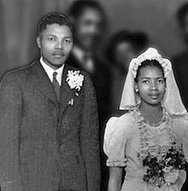
Эвелин Мандела
Эвелин Мандела ( Evelyn Mase , 18 мая 1922 — 30 апреля 2004) — южноафриканская медсестра, первая жена Нельсона Манделы, с 1944 по 1958 год. Она была матерью четырех его детей, в том числе Макгахо и Маказиве.
Родившись в семье коса в Транскее, она стала сиротой в раннем возрасте, а затем была взята на попечение своим братом, политическим активистом Сэмом Мейзом. После переезда в Соуэто, район Йоханнесбурга, она познакомилась с Манделой, через своего двоюродного брата Уолтера Сисулу и его жены Альбертины, а затем Эвелин вышла за него замуж. Жили вместе в Соуэто, вырастили четырёх детей: Тембекиле (1945-1969) и Макгахо (1950-2005), и дочери Маказиве (первая родилась в 1947 году, умерла в возрасте девяти месяцев, а вторая родилась в 1954 году). Тем не менее, их брак оказался на грани распада, потому что Мандела стал принимать более активное участие в деятельности Африканского национального конгресса. Отказавшись от политики, она стала членом Свидетелей Иеговы. Обвинив его в супружеской измене, она развелась с ним в 1958 году, и Мандела в том же году взял себе в жёны Винни.
Семья

Slide 16
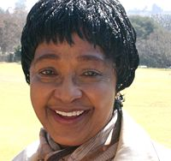
Винни Мандела
Винни Мандела (род. Nomzamo Winfreda Madikizela, 26 сентября 1936, Бизана, ЮАР) — южноафриканский политик, которая занимала ряд государственных постов и возглавила лигу Африканского национального конгресса женщин. В настоящее время она является членом Национального исполнительного комитета АНК. Популярна среди своих сторонников, которые называют её «матерью нации» и осуждается другими из-за её предполагаемого участия в нескольких нарушениях прав человека.
В марте 2009 года Независимая избирательная комиссия постановила, что Винни Мандела, которая была избрана в качестве кандидата от АНК, может быть допущена в апреле 2009 года до всеобщих выборов, несмотря на наличие судимости.
Семья

Slide 17
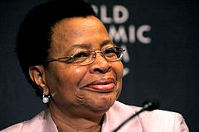
Граса Машел
Граса Маше́л (порт. Graça Machel, в девичестве — Граса Симбине; 17 октября 1945 — политик Мозамбика и ЮАР, бывшая супруга президента Мозамбика Саморы Машела, погибшего в авиакатастрофе. С 1998 по 2013 год — супруга Нельсона Манделы, экс-президента ЮАР. Почётная Дама-Командор ордена Британской империи с 2007 года. Единственная в мировой истории женщина, бывшая первой леди двух разных государств (Мозамбика в 1975—1986 годах и ЮАР в 1998—1999 годах).
Семья

Slide 18
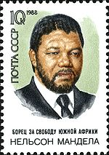
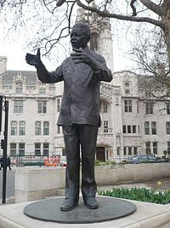
В культуре
В честь Манделы названы городской округ Бухта Нельсона Манделы (в котором также расположен стадион Нельсон Мандела Бэй) и Национальный стадион (англ.) Уганды.
В 1988 году была выпущена почтовая марка СССР, посвящённая Манделе.
В 2007 году в центре Лондона установлен памятник Нельсону Манделе.
В 2009 году снят кинофильм «Непокорённый» — биографическая драма, основанная на жизни Нельсона Манделы.
В 2012 году Резервным банком ЮАР была введена в оборот новая серия банкнот 10, 20, 50, 100 и 200 рэндов, на которых изображён портрет Нельсона Манделы.
В 2012 году компанией Google создан цифровой архив, посвящённый Нельсону Манделе.
В 2013 году снят кинофильм «Долгий путь к свободе» («Mandela: Long Walk to Freedom») — хроника жизни Нельсона Манделы, начиная с его детства в деревне, и вплоть до его вступления в должность первого демократически избранного президента Южной Африки. Премьера картины состоялась в день смерти Манделы, 5 декабря, а новость о его кончине была объявлена посетившим мероприятие прямо со сцены после завершения показа. Роль Нельсона Манделы исполнил Идрис Эльба.
В 2013 году в Кейптауне был установлен памятник Нельсону Манделе.
Содержание

Slide 19
Награды
Нельсон Мандела удостоен множества государственных наград и международных премий:
Орден Плайя Хирон (Куба, 1984)
Звезда Дружбы народов (ГДР, 1984)
Премия имени Сахарова (1988)
Международная Ленинская премия мира (СССР, 1990). Медаль и диплом лауреата были вручены 28 октября 2002 года послом России в ЮАР Андреем Кушаковым. На церемонии награждения Нельсон Мандела сказал, что: Сегодняшний день, является для меня поводом вспомнить все, что СССР, другие государства социалистического содружества сделали для свободы моей страны. Их материальный, моральный и политический вклад в победу над апартеидом настолько велик и значим, что мы не в силах когда-либо вернуть этот долг.
Награды 2
Содержание

Slide 20
Награды
Международная премия Каддафи по правам человека (ВСНЛАД, 1990)
Орден Бхарат Ратна (Индия, 1990)
Орден Нишан-е-Пакистан (Пакистан, 1992)
Лауреат Нобелевской премии мира (1993)
Орден Почётного легиона (Франция, 1994)
Орден Дружбы (Россия, 1995)
Орден Заслуг (Великобритания, 1995)
Кавалер ордена Слона (Дания, 1996)
Кавалер Большого креста Национального ордена Мали (Мали, 1996)
Цепь ордена Нила (Египет, 1997)
Золотая медаль Конгресса США (США, 1997)
Орден Серафимов (Швеция, 1997)
Компаньон ордена Канады (1998)
Кавалер Большого креста ордена Святого Олафа (Норвегия, 1998)
Орден князя Ярослава Мудрого 1 степени (Украина, 1998)
Почётный Компаньон ордена Австралии (1999)
Кавалер Большого креста ордена Золотого Льва Нассау (Нидерланды, 1999)
Почётный гражданин Канады (2000)
Президентская медаль свободы (США, 2002)
Орден Мапунгубве в платине 1 степени (ЮАР, 2002)
Бальи-кавалер Большого креста ордена Святого Иоанна Иерусалимского (Великобритания, 2004)
Орден «Стара Планина» (Болгария, 2008)
Орден Ацтекского орла (Мексика, 2010)
Медаль Бриллиантового юбилея королевы Елизаветы II (Канада, 2012)
Международная премия Манхэ (Республика Корея, 2012)
Назад

Slide 21
Произведения
Книги и речи Нельсона Манделы:
Я готов к смерти (речь произнесённая на заседании суда 20 апреля 1964 года)
Долгая дорога к свободе‎ (автобиография),
The Struggle Is My Life,
Nelson Mandela Speaks: Forging a Democratic, Nonracial South Africa,
Разговоры с самим собой‎ (сборник архивных данных, записей, писем из заключения).
Книги о Нельсоне Манделе:
Мандела: Официальная биография, авт. Энтони Сэмпсон.
Содержание

Slide 22
Я готов к смерти
Трёхчасовая речь Нельсона Манделы, произнесённая 20 апреля 1964 года на заседании суда в Ривонии. Называется по последним словам речи: «это идеал, которого я стремлюсь добиться и до которого я надеюсь дожить. Но если потребуется, то за этот идеал я готов умереть». Одна из значимых речей XX века, является ключевым моментом борьбы против апартеида в Южной Африке.

Slide 23
Долгая дорога к свободе‎
В своей книге Мандела рассказывает о ранней жизни, достижении совершеннолетия, получения образования и 27 годах проведённых в тюрьме. Во времена апартеида Мандела считался террористом и был посажен в тюрьму на острове Роббен за участие в деятельности АНК. С тех пор он добился международного признания за объединение народа Южной Африки. В последних главах книги описывается политическое восхождение и убеждение, что борьба против апартеида продолжается .
Мандела посвятил книгу «моим шестерым детям, Мадибе и Маказиве (моя первая дочь), ныне покойным, Магкахо, Маказиве, Зенани и Зиндзи, чьими поддержкой и любовью я дорожу; моим двадцати одному внуку и трём правнукам, которые приносят мне огромное удовольствие, всем моим товарищам, друзьям и коллегам-южноафриканцам, которым я служу и чье мужество, решительность и патриотизм останется моим источником вдохновения».

Slide 24
Разговоры с самим собой
Книга Нельсона Манделы, бывшего президента ЮАР, опубликованная 12 октября 2010 года. Книга составлена фондом Нельсона Манделы на основе архивных данных, записей, писем из заключения и даже пометок на календаре. В результате, Мандела предстаёт обычным человеком со своими слабостями и ошибками, страданиями и сомнениями.

Slide 25
Официальная биография
Книга журналиста Энтони Сэмпсона о жизни Нельсона Манделы, президента ЮАР. Опубликована в 1999 году, через пять лет после издания автобиографии Манделы «Долгий путь к свободе». Книга Сэмпсона была одной из первых, поднявших такие вопросы, как преступления Винни Манделы и попытки президента Фредерика Виллема де Клерка использовать силы безопасности для срыва мирных переговоров.

Slide 26
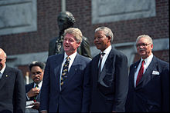
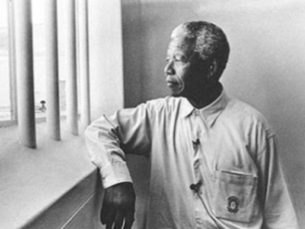
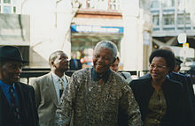
Содержание

Slide 27
Интернет ресурсы
http://ru.wikipedia.org/-Википедия
www.mandela.gov.za –Официальный сайт
www.slovopedia.com -Словопедия
Esquire.ru –Сайт научного журнала
Africana.ru –Официальный сайт ЮАР
www.istorik.ru –Научный блог
Выход

